Slide 1
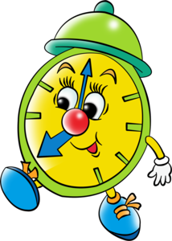
РЕЖИМ РАБОТЫ пришкольного ЛАГЕРЯ «ДРУЖБА»
8-00 | - | 8-15 | Нужно лагерь открывать!
8-15 | - | 8-30 | Эй, ты соня, хватить спать, Пора зарядку начинать!
9-00 | - | 9-30 | Да, да, да! Завтракать идти пора!
9.30 | - | 12-00 | Будем мы работать, гулять, И закалкой заниматься! Забав так много чудесных, И занятий интересных!»
12-00 | - | 12.30 | Время обеда настало и вот- Весь наш отряд К столовой идёт!
12.30 | - | 13.25 | Только бездельники маются Ребята по интересам занимаются.
13.25 13.35. | - - | 13.35 14.00 | Полдник Оздоровительные процедуры. Вот теперь домой пойдём, Завтра снова мы придём.

